Slide 1
CS1033 Assignment 1 Slide Show (Group 5)

Slide 2
2/103
Notes:
zwan2642_poster.jpg

Slide 3
3/103
Notes:
yvirdi_poster.jpg

Slide 4
4/103
Notes:
yteng29_poster.jpg

Slide 5
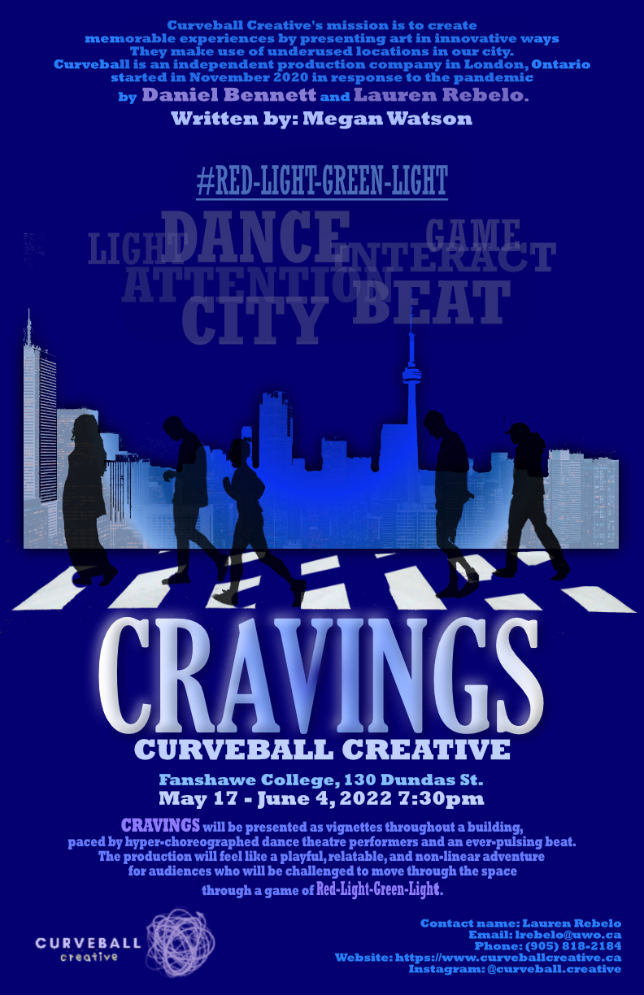
5/103
Notes:
ytao225_poster.jpg

Slide 6
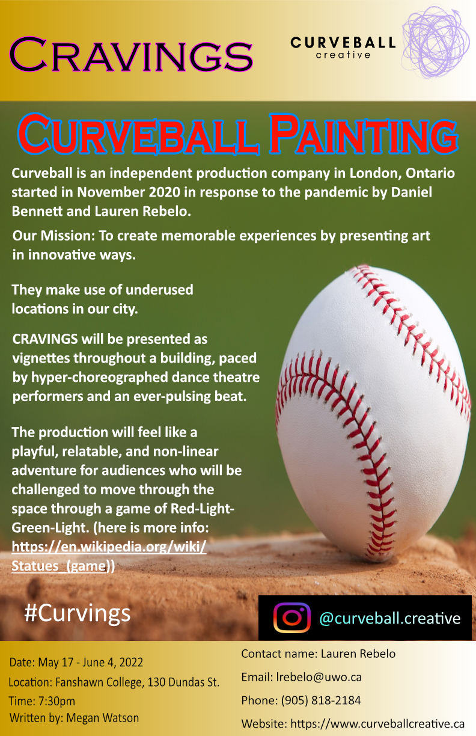
6/103
Notes:
yshi548_poster.jpg

Slide 7
7/103
Notes:
ysasihar_poster.jpg

Slide 8
8/103
Notes:
xwan937_poster.jpg

Slide 9
9/103
Notes:
xsui22_poster.jpg

Slide 10
10/103
Notes:
vubrani_poster.jpg

Slide 11
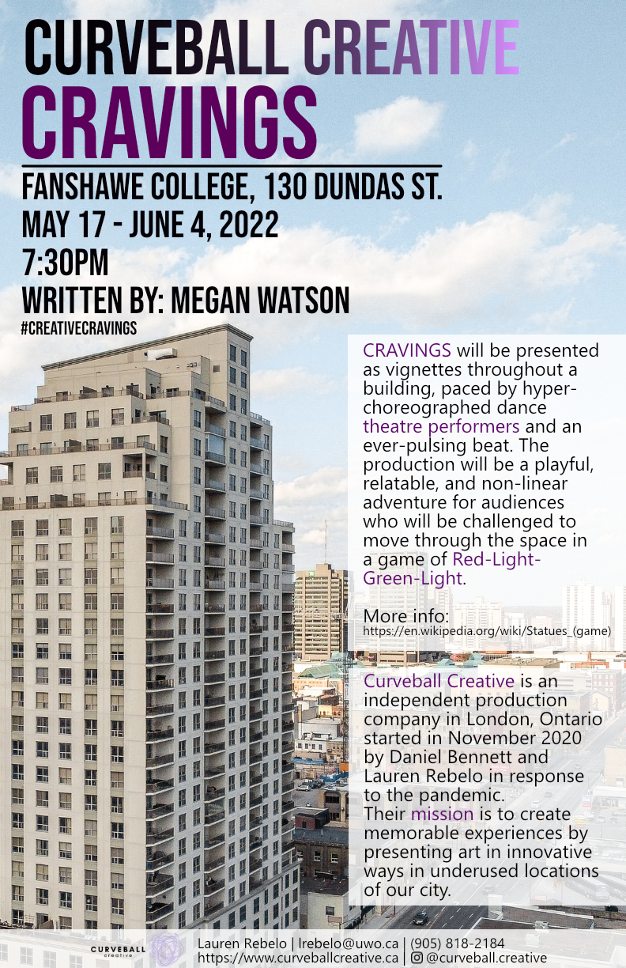
11/103
Notes:
twang563_poster.jpg

Slide 12
12/103
Notes:
tubhi3_poster.jpg

Slide 13
13/103
Notes:
ttsemayb_poster.jpg

Slide 14
14/103
Notes:
tthomp84_poster.jpg

Slide 15
15/103
Notes:
tsarra_poster.jpg

Slide 16
16/103
Notes:
svellone_poster.jpg

Slide 17
17/103
Notes:
svaidya4_poster.jpg

Slide 18
18/103
Notes:
stward_poster.jpg

Slide 19
19/103
Notes:
sturne67_poster.jpg

Slide 20
20/103
Notes:
stomli2_poster.jpg

Slide 21
21/103
Notes:
ssujith_poster.jpg

Slide 22
22/103
Notes:
sstaudoh_poster.jpg

Slide 23
23/103
Notes:
ssriva25_poster.jpg

Slide 24
24/103
Notes:
ssigari_poster.jpg

Slide 25
25/103
Notes:
ssiam5_poster.jpg

Slide 26
26/103
Notes:
ssehga7_poster.jpg

Slide 27
27/103
Notes:
rwang749_poster.jpg

Slide 28
28/103
Notes:
rvanloo_poster.jpg

Slide 29
29/103
Notes:
rsivaraj_poster.jpg

Slide 30
30/103
Notes:
nvos2_poster.jpg

Slide 31
31/103
Notes:
nvarghe_poster.jpg

Slide 32
32/103
Notes:
nsulevan_poster.jpg

Slide 33
33/103
Notes:
nsekhon6_poster.jpg

Slide 34
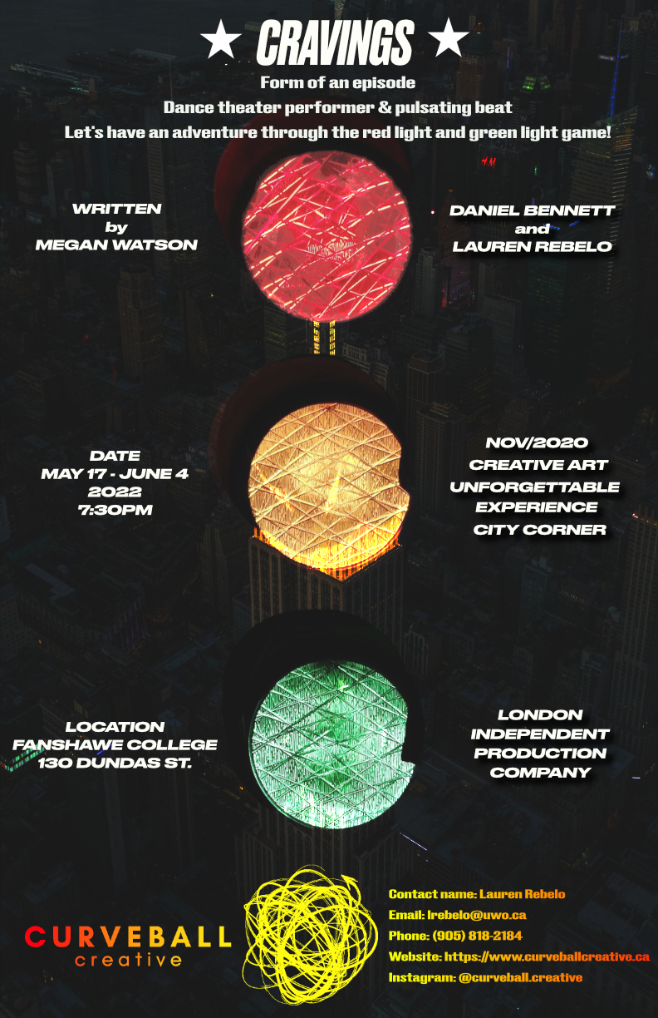
34/103
Notes:
mwang927_poster.jpg

Slide 35
35/103
Notes:
mvujanic_poster.jpg

Slide 36
36/103
Notes:
mvician_poster.jpg

Slide 37
37/103
Notes:
mtsalta_poster.jpg

Slide 38
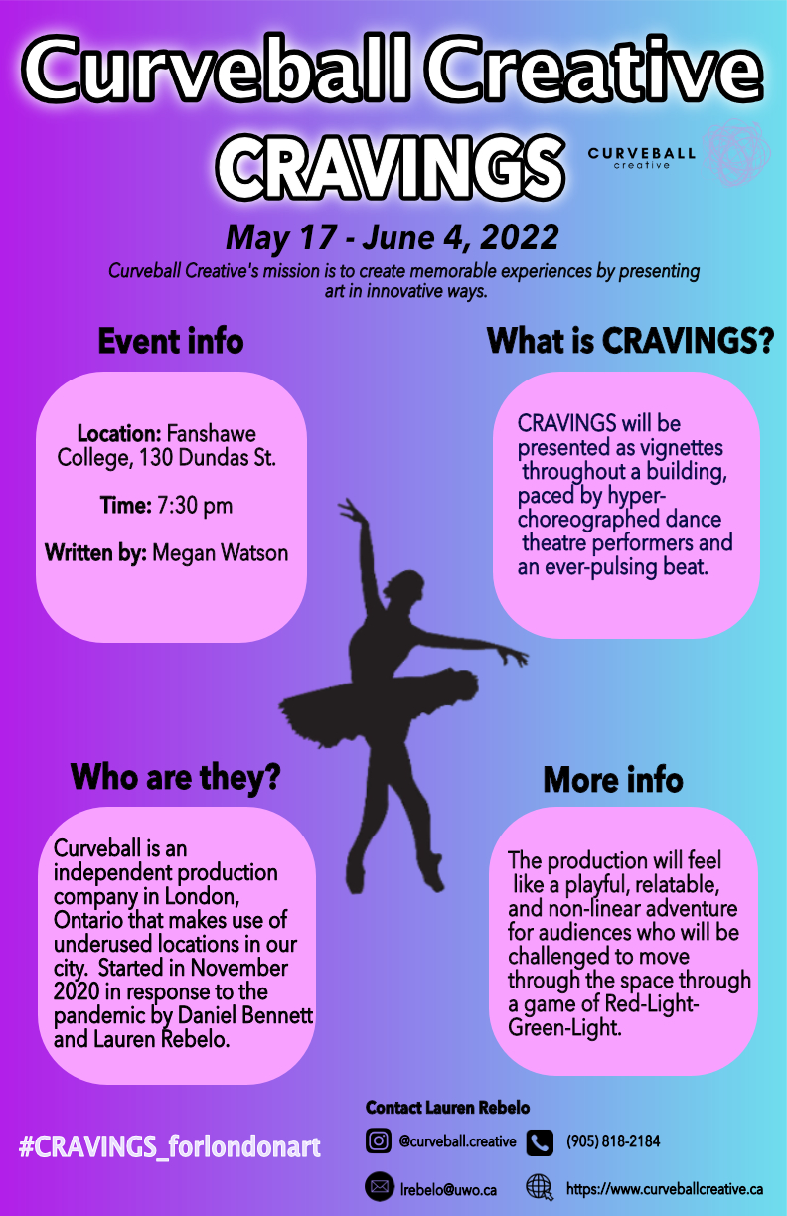
38/103
Notes:
mtremble_poster.jpg

Slide 39
39/103
Notes:
mteka_poster.jpg

Slide 40
40/103
Notes:
mtawadr4_poster.jpg

Slide 41
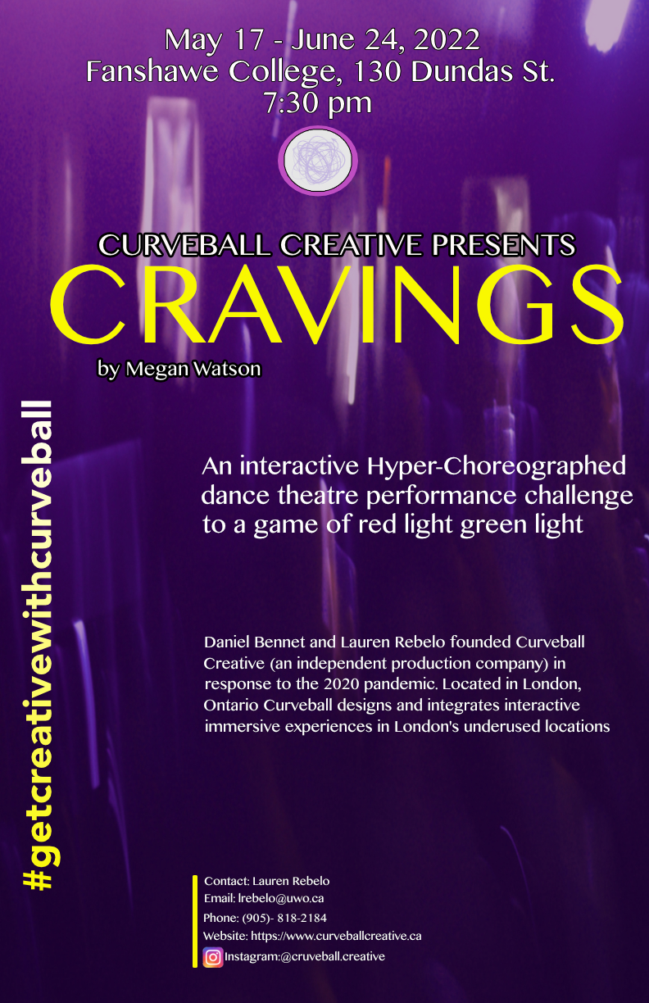
41/103
Notes:
mtam94_poster.jpg

Slide 42
42/103
Notes:
msweene9_poster.jpg

Slide 43
43/103
Notes:
msuthe42_poster.jpg

Slide 44
44/103
Notes:
msuri23_poster.jpg

Slide 45
45/103
Notes:
msprin3_poster.jpg

Slide 46
46/103
Notes:
msheik59_poster.jpg

Slide 47
47/103
Notes:
mshapir4_poster.jpg

Slide 48
48/103
Notes:
mshallw_poster.jpg

Slide 49
49/103
Notes:
mshabb_poster.jpg

Slide 50
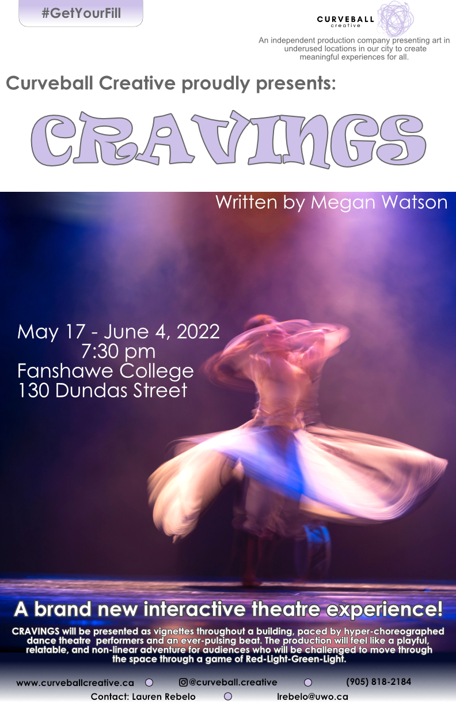
50/103
Notes:
lwaite3_poster.jpg

Slide 51
51/103
Notes:
lvidal3_poster.jpg

Slide 52
52/103
Notes:
ksamara2_poster.jpg

Slide 53
53/103
Notes:
jwan929_poster.jpg

Slide 54
54/103
Notes:
jvandelo_poster.jpg

Slide 55
55/103
Notes:
jthorbu3_poster.jpg

Slide 56
56/103
Notes:
jstanl28_poster.jpg

Slide 57
57/103
Notes:
jsimone7_poster.jpg

Slide 58
58/103
Notes:
jsequei3_poster.jpg

Slide 59
59/103
Notes:
isaita_poster.jpg

Slide 60
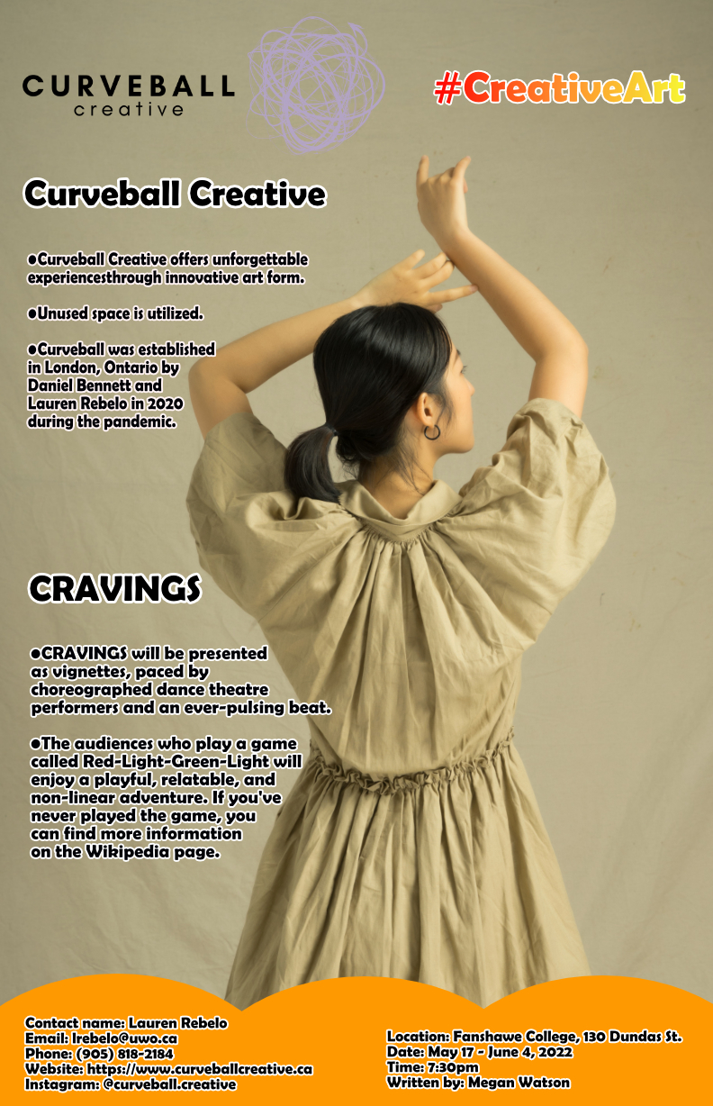
60/103
Notes:
hwan47_poster.jpg

Slide 61
61/103
Notes:
humahsha_poster.jpg

Slide 62
62/103
Notes:
htian49_poster.jpg

Slide 63
63/103
Notes:
htanner3_poster.jpg

Slide 64
64/103
Notes:
hsun393_poster.jpg

Slide 65
65/103
Notes:
hsu49_poster.jpg

Slide 66
66/103
Notes:
hscheela_poster.jpg

Slide 67
67/103
Notes:
gvasilak_poster.jpg

Slide 68
68/103
Notes:
gturne23_poster.jpg

Slide 69
69/103
Notes:
gshen22_poster.jpg

Slide 70
70/103
Notes:
evass2_poster.jpg

Slide 71
71/103
Notes:
etyers2_poster.jpg

Slide 72
72/103
Notes:
etsiando_poster.jpg

Slide 73
73/103
Notes:
etemple4_poster.jpg

Slide 74
74/103
Notes:
esugand_poster.jpg

Slide 75
75/103
Notes:
eshiu2_poster.jpg

Slide 76
76/103
Notes:
eschult9_poster.jpg

Slide 77
77/103
Notes:
esanche9_poster.jpg

Slide 78
78/103
Notes:
dthai5_poster.jpg

Slide 79
79/103
Notes:
dteng4_poster.jpg

Slide 80
80/103
Notes:
dstein26_poster.jpg

Slide 81
81/103
Notes:
dstaana_poster.jpg

Slide 82
82/103
Notes:
dshah228_poster.jpg

Slide 83
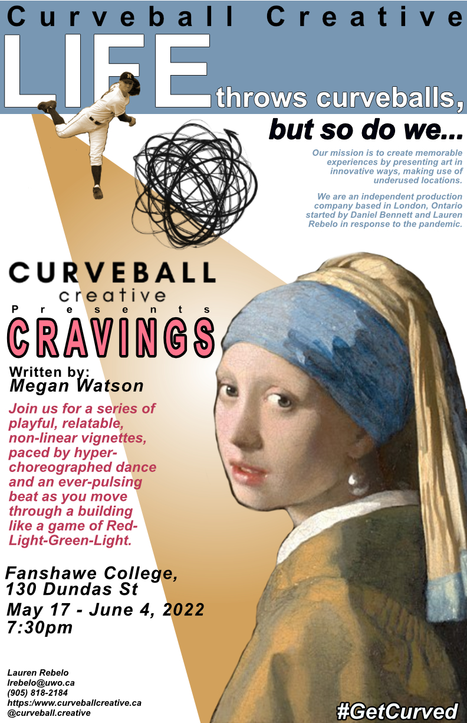
83/103
Notes:
cwagter_poster.jpg

Slide 84
84/103
Notes:
csturro_poster.jpg

Slide 85
85/103
Notes:
csteinm2_poster.jpg

Slide 86
86/103
Notes:
bvanbom_poster.jpg

Slide 87
87/103
Notes:
btoma_poster.jpg

Slide 88
88/103
Notes:
bsimps32_poster.jpg

Slide 89
89/103
Notes:
bsaund3_poster.jpg

Slide 90
90/103
Notes:
awan52_poster.jpg

Slide 91
91/103
Notes:
awalji28_poster.jpg

Slide 92
92/103
Notes:
avu26_poster.jpg

Slide 93
93/103
Notes:
avora4_poster.jpg

Slide 94
94/103
Notes:
auniyal_poster.jpg

Slide 95
95/103
Notes:
atrent4_poster.jpg

Slide 96
96/103
Notes:
atitle_poster.jpg

Slide 97
97/103
Notes:
athorbu_poster.jpg

Slide 98
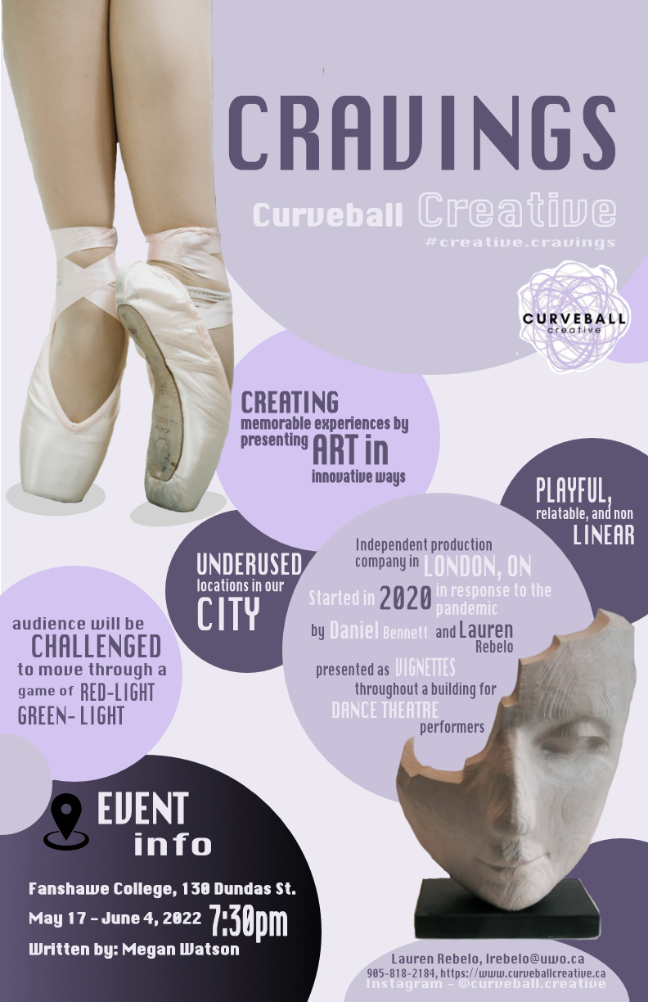
98/103
Notes:
atchaker_poster.jpg

Slide 99
99/103
Notes:
ashirke_poster.jpg

Slide 100
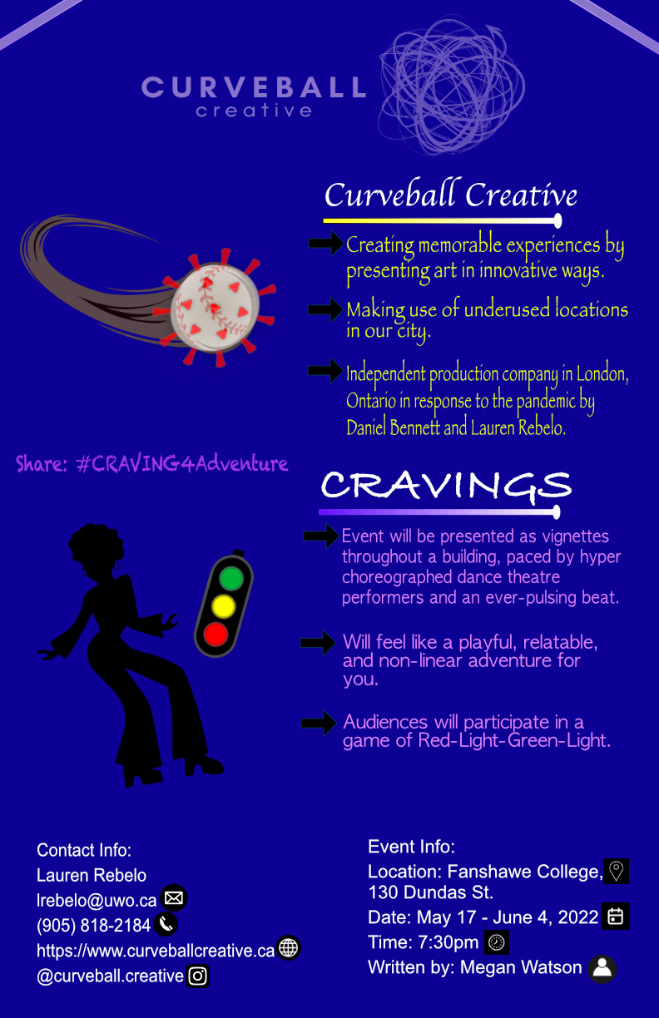
100/103
Notes:
ashar562_poster.jpg

Slide 101
101/103
Notes:
ashar552_poster.jpg

Slide 102
102/103
Notes:
ascatto_poster.jpg

Slide 103
103/103
Notes:
asantam2_poster.jpg

Slide 104
104/103
Notes:
asameer2_poster.jpg

